Slide 1


Slide 2
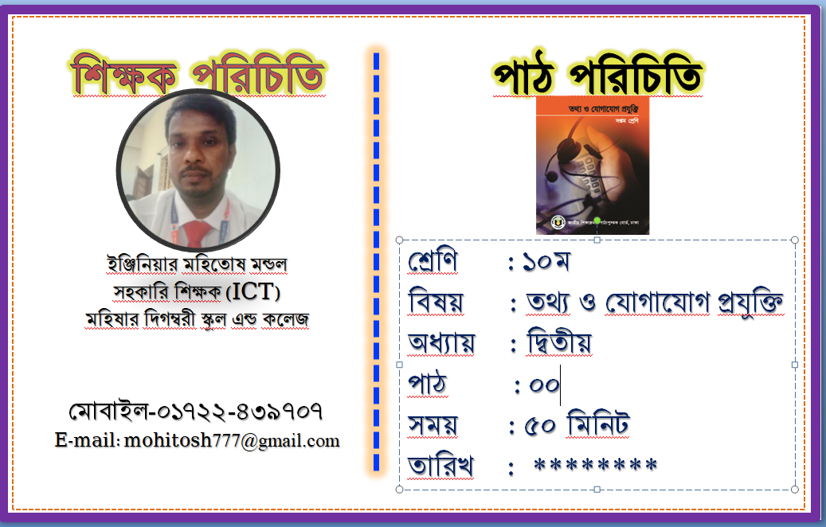

Slide 3





শ্রেণি পরিবেশ তৈরি ও স্বাগতম
কুশল বিনিময়: শুভ সকাল/শুভ অপরাহ্ন শিক্ষার্থীরা! সবাই কেমন আছো?
উপস্থিতি যাচাই: আসন গ্রহণ ও প্রয়োজনীয় খাতা-কলম গুছিয়ে নাও।
শ্রেণি নিয়মাবলী: মনোযোগ দিয়ে শুনবে, প্রশ্ন থাকলে হাত তুলবে।
৫০ মিনিট
ডিজিটাল ল্যাব নিরাপত্তা: ল্যাবের ল্যাপটপ ও কম্পিউটারে সতর্কতার সাথে স্পর্শ করবে।
আজকের আনন্দময় ও শিক্ষণীয় ICT ক্লাস
শ্রেণি: ১০ম
সাধারণ ট্রাবলশুটিং

Slide 4



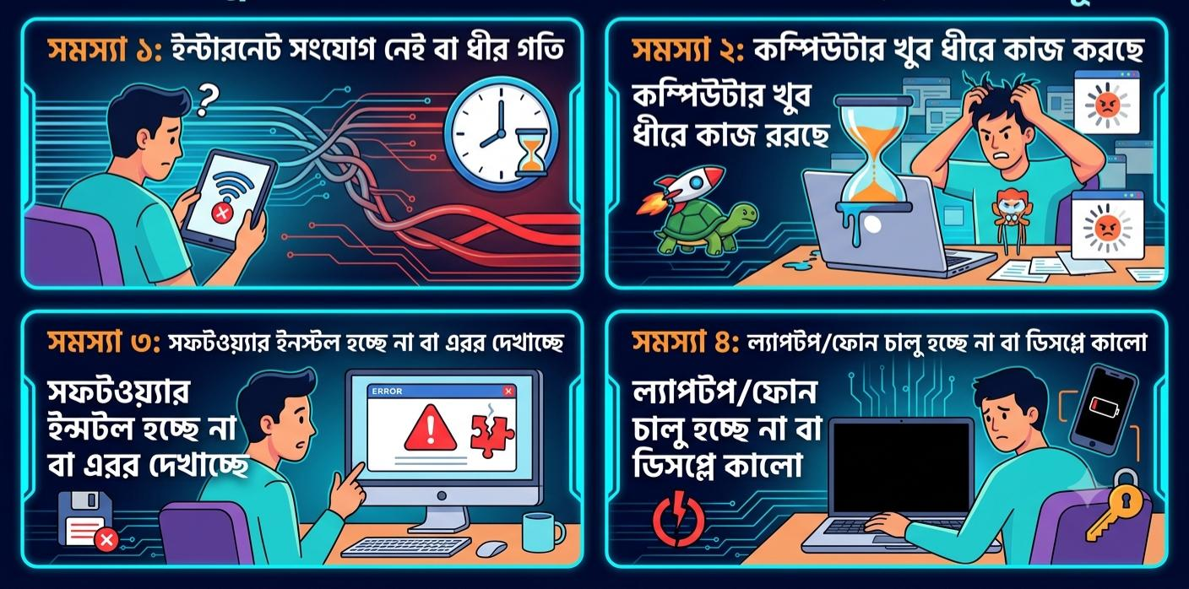


এসো কিছু ছবি ও পোস্টার দেখি
ডিভাইস কাজ করছে না?
কম্পিউটার অন হচ্ছে না, হ্যাং করছে বা শব্দ করছে? ভয় পাওয়ার কিছু নেই!
চিন্তা করে বলো: এই পরিস্থিতিতে আমরা কী করি?
আইসিটি ১০ম

Slide 5
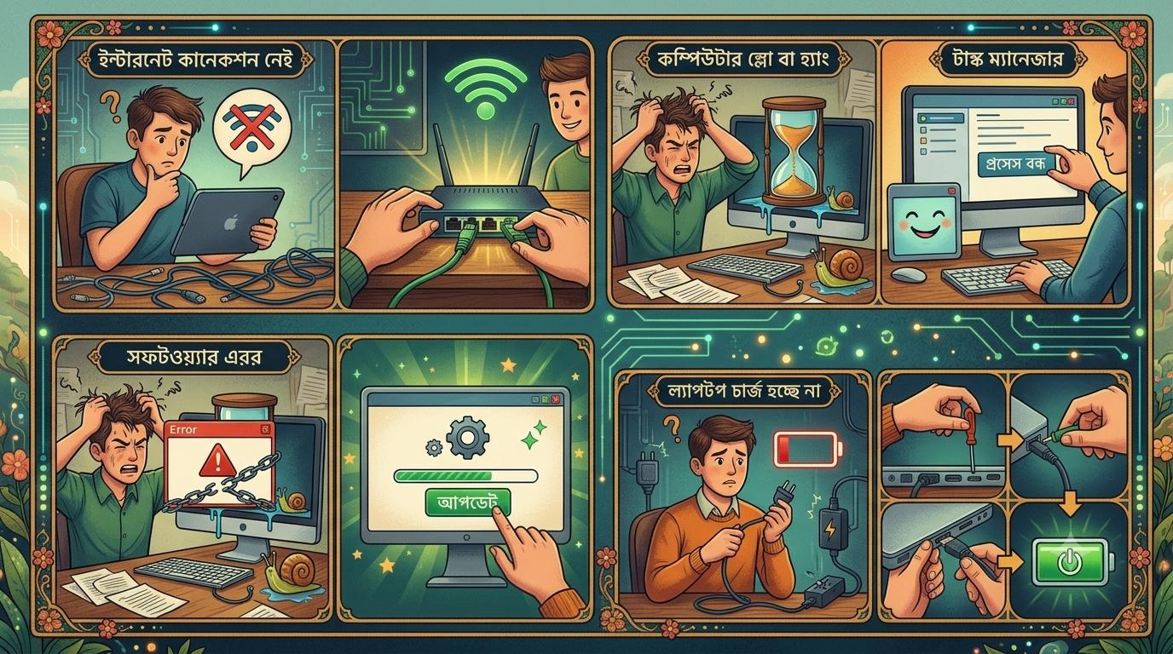

Slide 6
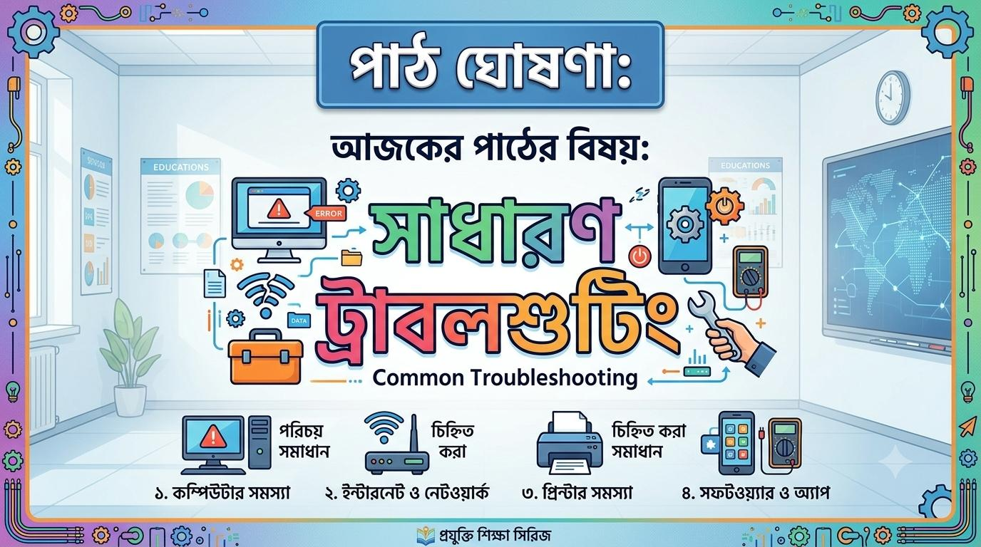

Slide 7
শিখনফল ঃ
এই পাঠে শিক্ষার্থীরা-------------------------------------------------
ট্রাবল শুটিং কী ?
ট্রাবলশুটিং কেন করা হয় তা ব্যাখ্যা করতে পারবে।
কম্পিউটার অতিরিক্ত গরম হয়ে বন্ধ হলে প্রথম করণীয় কী বিশ্লেষণ করতে পারবে।
সাধারন সমস্যা চিহ্নিত করে সমাধান করতে পারবে।

Slide 8



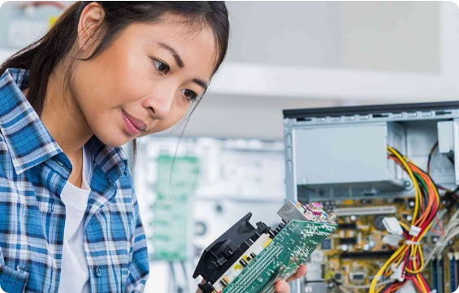

সাধারণ ট্রাবলশুটিং কী?
'Trouble' শব্দের অর্থ সমস্যা এবং 'Shooting' শব্দের অর্থ সমাধান করা।
সংজ্ঞা:
কম্পিউটার বা কোনো ইলেকট্রনিক যন্ত্রে কোনো সমস্যা দেখা দিলে পদ্ধতিগতভাবে তার উৎস চিহ্নিত করে তা সমাধানের প্রক্রিয়াকে ট্রাবলশুটিং বলে।
এটি মূলত হার্ডওয়্যার বা সফটওয়্যারের প্রাথমিক ত্রুটিগুলো নির্ণয় করার একটি সুনির্দিষ্ট কৌশল।
আলোচনা ১: ধারণা
১০ম শ্রেণি আইসিটি

Slide 9

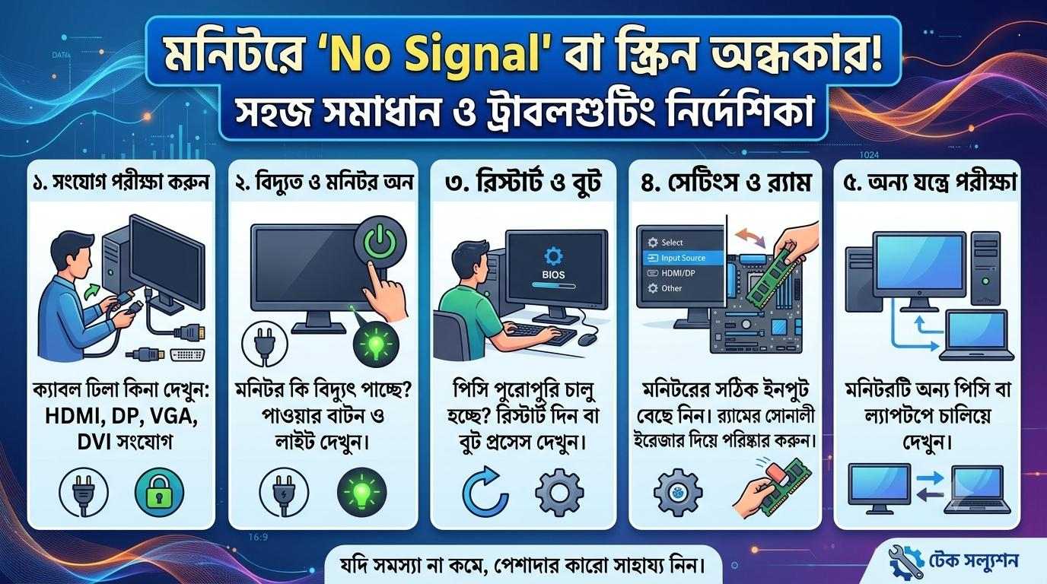


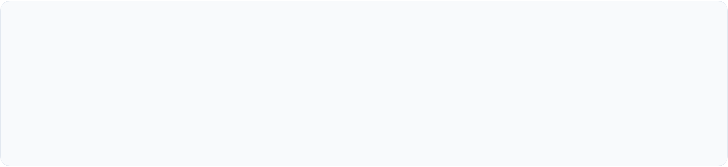
আজকের পাঠ ঘোষণা ও শিখনফল
এই পাঠ শেষে শিক্ষার্থীরা—
ট্রাবলশুটিং (Troubleshooting) কী তা ব্যাখ্যা করতে পারবে।
আইসিটি যন্ত্রপাতির সাধারণ ট্রাবলশুটিংয়ের গুরুত্ব অনুধাবন করতে পারবে।
মনিটর, পাওয়ার, র‍্যাম ও হিটিং সংক্রান্ত সাধারণ সমস্যা নিরাময় করতে পারবে।
পাঠ ঘোষণা
১০ম শ্রেণি আইসিটি

Slide 10
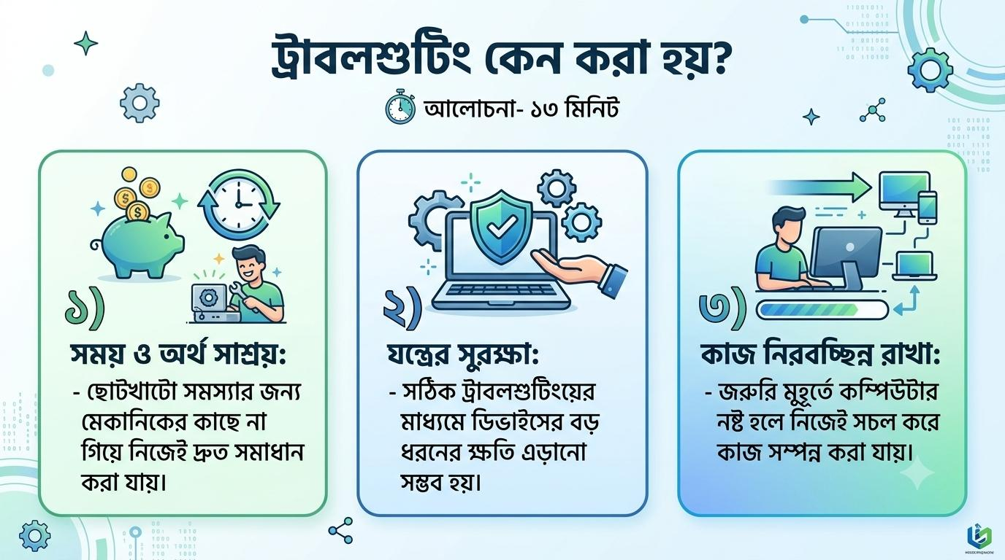

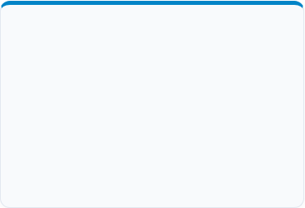

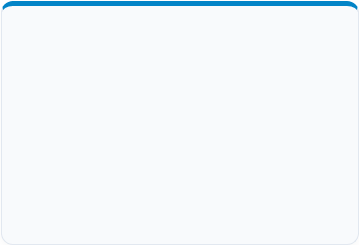



ট্রাবলশুটিং কেন করা হয়?
সময় ও অর্থ সাশ্রয়
যন্ত্রের সুরক্ষা
কাজ নিরবচ্ছিন্ন রাখা
ছোটখাটো সমস্যার জন্য মেকানিকের কাছে না গিয়ে নিজেই দ্রুত সমাধান করা যায়।
সঠিক ট্রাবলশুটিংয়ের মাধ্যমে ডিভাইসের বড় ধরনের ক্ষতি এড়ানো সম্ভব হয়।
জরুরি মুহূর্তে কম্পিউটার নষ্ট হলে নিজেই সচল করে কাজ সম্পন্ন করা যায়।
আলোচনা ১: প্রয়োজনীয়তা
১০ম শ্রেণি আইসিটি

Slide 11
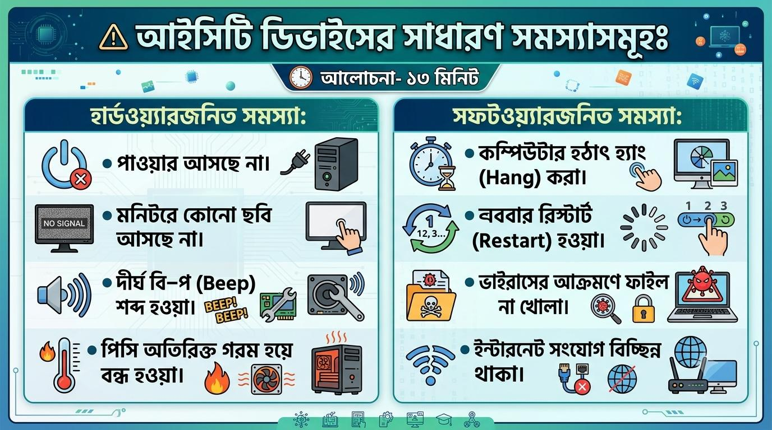



আইসিটি ডিভাইসের সাধারণ সমস্যাসমূহ
হার্ডওয়্যারজনিত সমস্যা
সফটওয়্যারজনিত সমস্যা
পাওয়ার আসছে না।
কম্পিউটার হঠাৎ হ্যাং (Hang) করা।
মনিটরে কোনো ছবি আসছে না।
বারবার রিস্টার্ট (Restart) হওয়া।
দীর্ঘ বিープ (Beep) শব্দ হওয়া।
ভাইরাসের আক্রমণে ফাইল না খোলা।
পিসি অতিরিক্ত গরম হয়ে বন্ধ হওয়া।
ইন্টারনেট সংযোগ বিচ্ছিন্ন থাকা।
আলোচনা ১: সমস্যা পরিচিতি
১০ম শ্রেণি আইসিটি

Slide 12





একক কাজ
খাতায় উত্তর লেখো:
"ট্রাবলশুটিং বলতে কী বোঝায়? তোমার ঘরে ল্যাপটপ বা কম্পিউটার কাজ না করলে প্রথমেই তুমি কোনটি পরীক্ষা করবে এবং কেন?"
একক কাজ (৫ মিনিট)
১০ম শ্রেণি আইসিটি

Slide 13


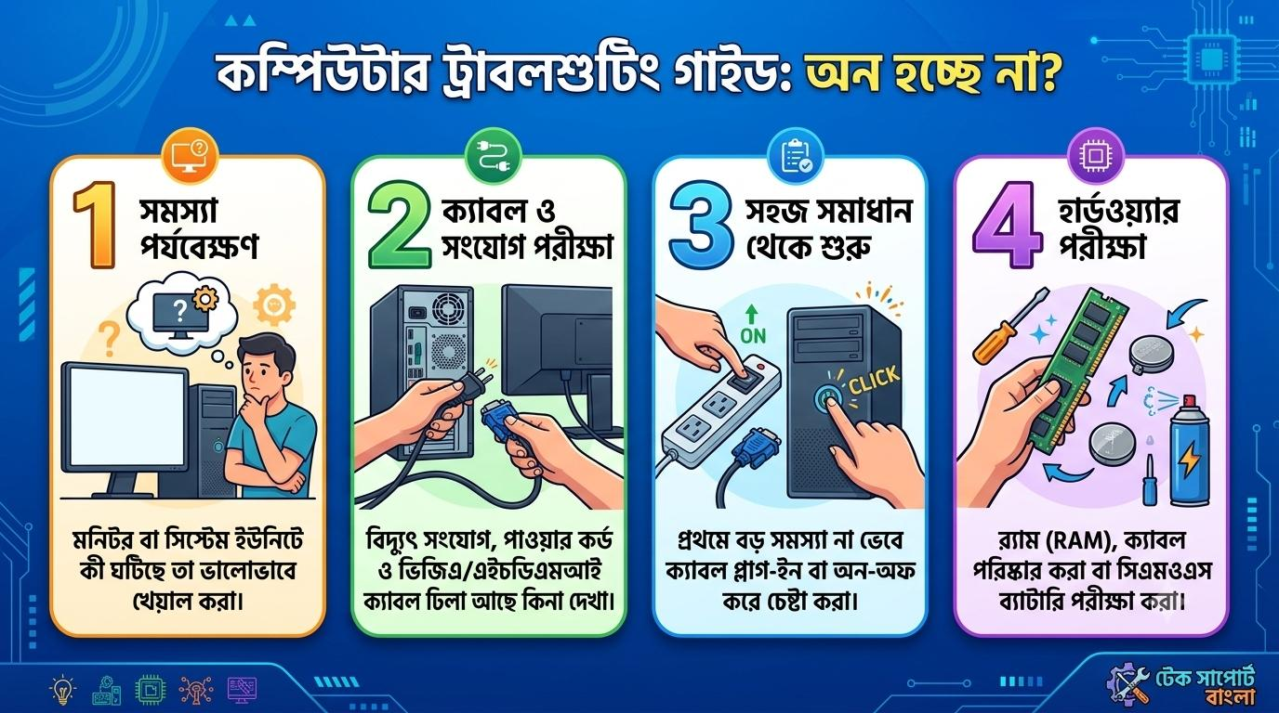
ট্রাবলশুটিংয়ের সাধারণ ধাপসমূহ
সমস্যা পর্যবেক্ষণ: মনিটর বা সিস্টেম ইউনিটে কী ঘটিছে তা ভালোভাবে খেয়াল করা।
ক্যাবল ও সংযোগ পরীক্ষা: বিদ্যুৎ সংযোগ, পাওয়ার কর্ড ও ভিজিএ/এইচডিএমআই ক্যাবল ঢিলা আছে কিনা দেখা।
সহজ সমাধান থেকে শুরু: প্রথমে বড় সমস্যা না ভেবে ক্যাবল প্লাগ-ইন বা অন-অফ করে চেষ্টা করা।
হার্ডওয়্যার পরীক্ষা: র‍্যাম (RAM), ক্যাবল পরিষ্কার করা বা সিএমওএস (CMOS) ব্যাটারি পরীক্ষা করা।
আলোচনা ২: উপায়সমূহ
১০ম শ্রেণি আইসিটি

Slide 14

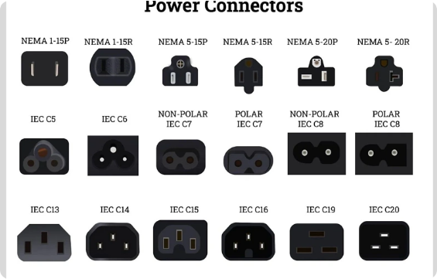
সমস্যা-১: পাওয়ার নেই বা মনিটরে ছবি আসছে না
সমাধানের ধাপসমূহ:
পাওয়ার সকেট ও মাল্টিপ্লাগ ঠিক আছে কিনা চেক করা।
পাওয়ার সাপ্লাই ক্যাবল সঠিকভাবে যুক্ত করা।
মনিটরের পাওয়ার বাটন অন করা আছে কিনা দেখা।
ডাটা ক্যাবল (VGA/HDMI) মাদারবোর্ডে শক্তভাবে লাগানো।
আলোচনা ২: পাওয়ার ও ডিসপ্লে
১০ম শ্রেণি আইসিটি

Slide 15

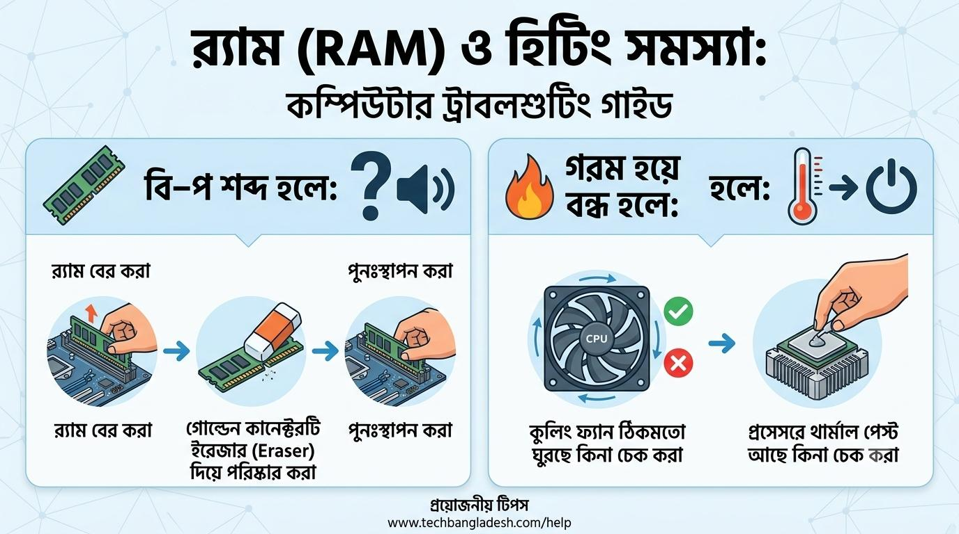
সমস্যা-২: বিープ শব্দ হওয়া বা পিসি গরম হওয়া
র্যাম (RAM) ও হিটিং সমস্যা:
বিープ শব্দ হলে: র্যাম বের করে এর গোল্ডেন কানেক্টরটি ইরেজার (Eraser) দিয়ে পরিষ্কার করে পুনঃস্থাপন করতে হবে।
গরম হয়ে বন্ধ হলে: কুলিং ফ্যান ঠিকমতো ঘুরছে কিনা এবং প্রসেসরে থার্মাল পেস্ট আছে কিনা চেক করা।
আলোচনা ২: র্যাম ও কুলিং ফ্যান
১০ম শ্রেণি আইসিটি

Slide 16




সমস্যা-৩: সিস্টেম হ্যাং ও ভাইরাস সমস্যা
টেম্পোরারি ফাইল রিমুভ
অ্যান্টিভাইরাস আপডেট
সফটওয়্যার আনইনস্টল
Temp ও Prefetch ফাইল ক্লিন করলে কম্পিউটারের গতি বাড়ে।
লাইসেন্সকৃত অ্যান্টিভাইরাস দিয়ে নিয়মিত সিস্টেম স্ক্যান করা।
প্রয়োজনহীন ভারী সফটওয়্যার রিমুভ করে মেমোরি খালি রাখা।
আলোচনা ২: সফটওয়্যার সমাধান
১০ম শ্রেণি আইসিটি

Slide 17




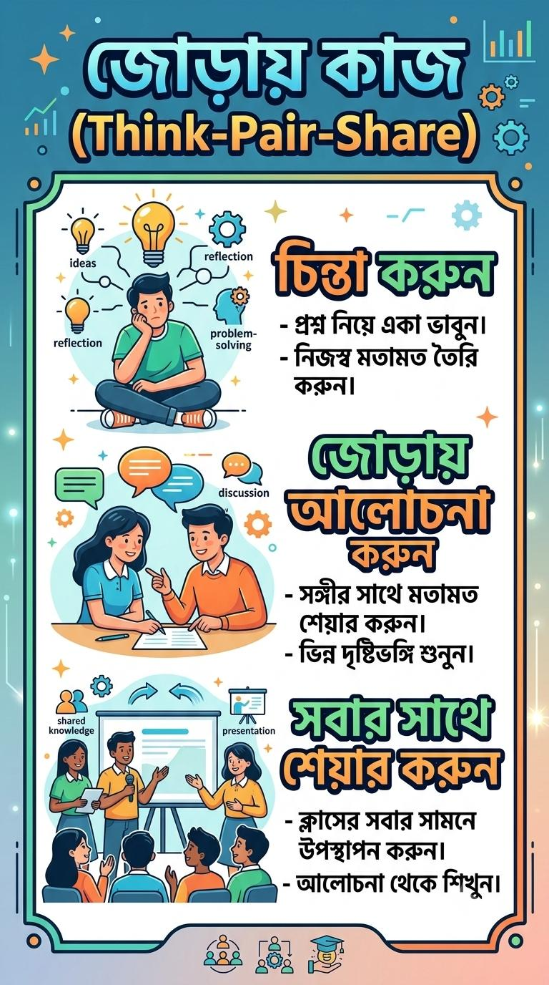

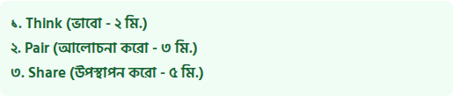
জোড়ায় কাজ (Think-Pair-Share)
দলগত সমস্যা পর্যবেক্ষণ:
সমস্যা: "ল্যাবের একটি কম্পিউটারের পাওয়ার লাইট জ্বলছে, কিন্তু স্ক্রিন সম্পূর্ণ কালো। কীভাবে এর সমাধান করবে ধাপগুলো সাজাও।"
১০ম শ্রেণি আইসিটি

Slide 18



পাঠ মূল্যায়ন (ঝটপট উত্তর দাও)
১. 'Troubleshooting' শব্দের সাধারণ অর্থ কী?
২. কম্পিউটার অন করার পর ক্রমাগত বিープ শব্দ হলে কোন অংশের ত্রুটি হতে পারে?
৩. র্যামের পিন বা গোল্ডেন কানেক্টর পরিষ্কার করতে কী ব্যবহার করা নিরাপদ?
৪. কম্পিউটার অতিরিক্ত গরম হয়ে বন্ধ হলে প্রথম করণীয় কী?
৫. সিএমওএস (CMOS) ব্যাটারির কাজ কী?
মূল্যায়ন (৫ মিনিট)
১০ম শ্রেণি আইসিটি

Slide 19
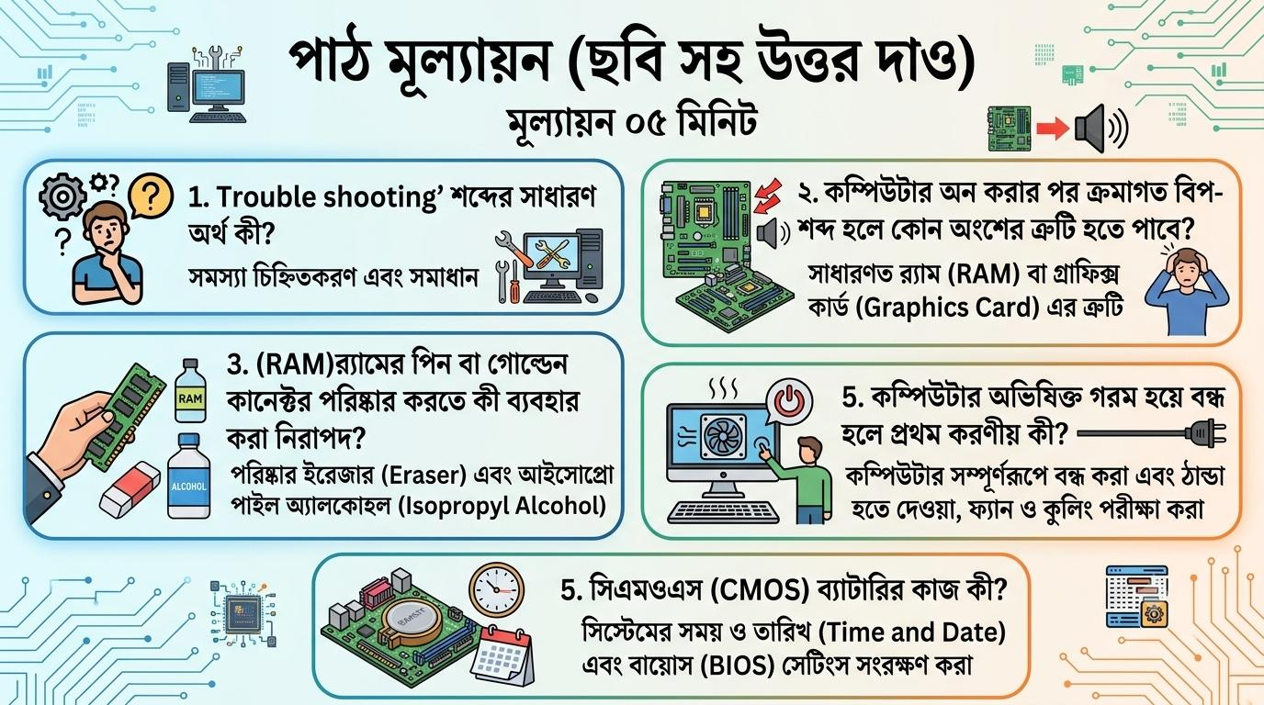

Slide 20

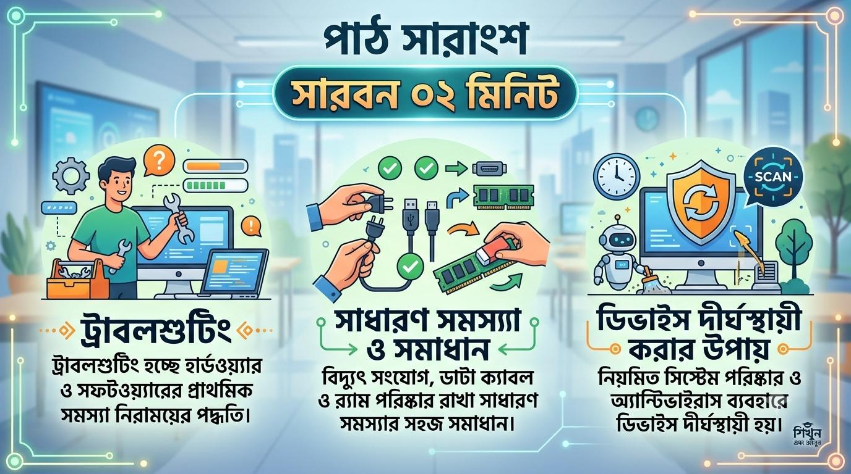


ট্রাবলশুটিং হচ্ছে হার্ডওয়্যার ও সফটওয়্যারের প্রাথমিক সমস্যা নিরাময়ের পদ্ধতি।
বিদ্যুৎ সংযোগ, ডাটা ক্যাবল ও র্যাম পরিষ্কার রাখা সাধারণ সমস্যার সহজ সমাধান।
নিয়মিত সিস্টেম পরিষ্কার ও অ্যান্টিভাইরাস ব্যবহারে ডিভাইস দীর্ঘস্থায়ী হয়।
পাঠ সারাংশ (২ মিনিট)
১০ম শ্রেণি আইসিটি

Slide 21



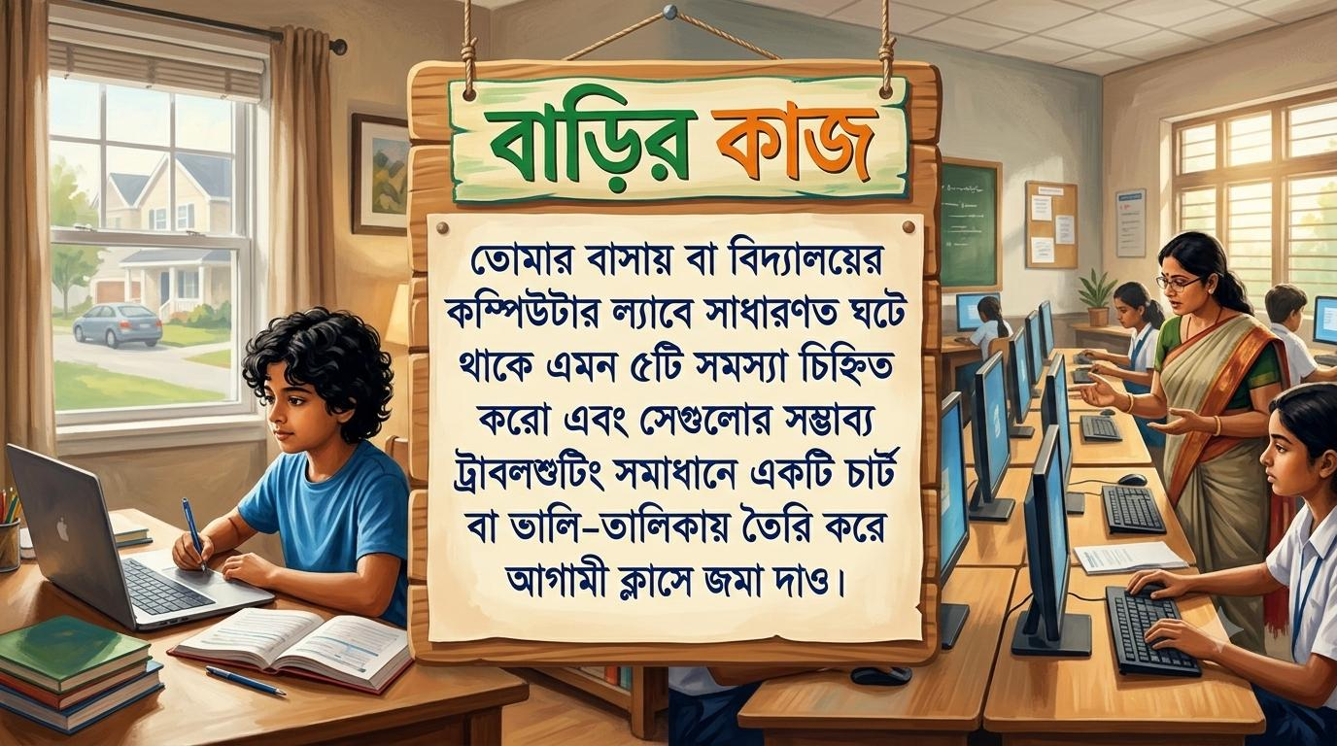


বাড়ির কাজ
কাজ:
"তোমার বাসায় বা বিদ্যালয়ের কম্পিউটার ল্যাবে সাধারণত ঘটে থাকে এমন ৫টি সমস্যা চিহ্নিত করো এবং সেগুলোর সম্ভাব্য ট্রাবলশুটিং সমাধান একটি চার্ট বা তালিকায় তৈরি করে আগামী ক্লাসে জমা দাও।"
বাড়ির কাজ (২ মিনিট)
১০ম শ্রেণি আইসিটি

Slide 22



ধন্যবাদ!
শ্রেণি সমাপ্তি
১০ম শ্রেণি আইসিটি

